Slide 1






Die Ahnengalerie der Atomforscher
Atommodell?
Demokrit (460 v. Chr. - 371 v. Chr.)
John Dalton (1766 - 1844)
Radio-aktivität
Streuversuch
Schalenmodell
Elektronen,
„Rosinenkuchenmodell“
Antoine Henri Becquerel (1852 - 1908)
Ernest Rutherford (1871 - 1937)
Niels Bohr (1885 - 1962)
Joseph John Thomson
http://www.kernfragen.de/node/16

Slide 2

Streuversuch - Aufbau
Goldfolie
Zinksulfidschirm
Bleiblock
Lochblende
radioaktives Radium, entsendet positiv geladene α-Teilchen

Slide 3
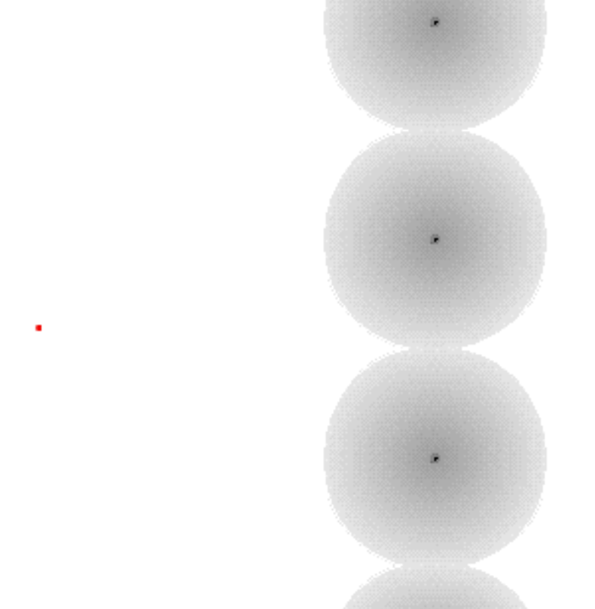
Erklärung:

Slide 4

Welche neuen Erkenntnisse zum Aufbau von Atomen ergeben sich aus dem Streuversuch von Rutherford?
→ Lies S. 164/165 und beschreibe das neue Atommodell stichpunktartig.
Das Kern-Hülle-Modell
Atome haben einen Durchmesser von etwa einem Millionstel Millimeter (10 ⁻¹⁰ m)
Jedes Atom besteht aus einem Atomkern und einer Atomhülle.
Im Atomkern befinden sich positiv geladene Ladungsträger (Protonen). Er enthält fast die gesamte Masse des Atoms (99,9%), ist aber 10 000 mal kleiner als die Hülle.
In der Atomhülle umkreisen negative Ladungsträger (Elektronen) den Kern. Sie besteht zum größten Teil aus leerem Raum.
Positive und negative Ladung im Atom gleicht sich aus.

Slide 5
Die Elementarteilchen und ihre Eigenschaften
Atome sind aus noch kleineren Teilchen (Elementarteilchen) aufgebaut.
Der Atomkern (Nuklid) enthält eine bestimmte Anzahl positiver Ladungen, die man Protonen nennt.
Jedes Proton hat die Masse 1 u und die Ladung +1.
Neben Protonen enthält der Kern elektrisch neutrale Neutronen . Sie besitzen ebenfalls die Masse 1u.
Protonen und Neutronen werden als Nukleonen bezeichnet. Die Gesamtzahl der Nukleonen ergeben die Masse des Atoms.
Die Atomhülle besteht aus negativ geladenen Elektronen . Sie haben die Ladung -1 und besitzen nahezu keine Masse (0,0005u).
Die Anzahl der Elektronen in der Hülle entspricht der Anzahl der Protonen im Kern. Dadurch ist das Atom nach außen elektrisch neutral.

Slide 6
Kernaussagen des Atommodells nach Dalton:
1. Atome sind die unteilbaren Grundbausteine aller Stoffteilchen. Sie können weder erzeugt noch vernichtet werden.
2. Alle Atome eines Elements haben die gleiche Masse und die gleiche Größe.
3. Die Stoffteilchen von Elementen bestehen aus einer Atomart, die Stoffteilchen von Verbindungen aus mind. 2 Atomarten.
4. Bei chemischen Reaktionen werden die Stoffteilchen der Ausgangsstoffe in die Atome zerlegt und diese zu neuen Stoffteilchen verknüpft (umgruppiert).

Slide 7
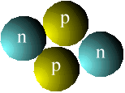


Radioaktive Strahlungsarten
Instabile Kerne welche zerfallen tun dies nicht willkürlich sondern sie befolgen bestimmte Gesetzmäßigkeiten: Es sind die drei klassischen Arten der radioaktiven Strahlung:
alpha-Strahlung: Aussendung eines ⁴₂ He-Kerns (alpha-Teilchen) aus dem instabilen Kern. Es wird ein ganzes Paket 2 Protonen und 2 Neutronen gleichzeitig aus dem Kern gesandt. Bsp: ²¹⁰₈₄ Po → ²⁰⁶₈₂ Pb + ⁴₂He
beta-Strahlung: Umwandlung eines Neutrons in ein Proton und ein Elektron. Das Elektron entsteht direkt im Kern und wird sogleich emittiert (ausgesandt). Es entsteht zusätzlich ein Neutrino. Bsp: ¹⁴₆ C → ¹⁴₇ N + e⁻
gamma-Strahlung: Aussendung hochenergetischer Strahlung (gamma-Quanten Röntgenstrahlung) aus dem instabilen Kern. Die gamma-Strahlung ist meist Begleitstrahlung und verändert weder die Massenzahl noch die Ordnungszahl.

